Slide 1

Amazon Review Numbers of Diabetic Blood Test Trips
Jonathan Wu

Slide 2

簡介
使用Webscrapping API來查詢美國Amazon的血糖儀商品資料 (前4頁的搜尋結果)。
主要分兩種搜尋方式:
Glucometer blood test trips
Diabetic blood test trips
統計各項商品的review量並以圖表的方式顯示

Slide 3
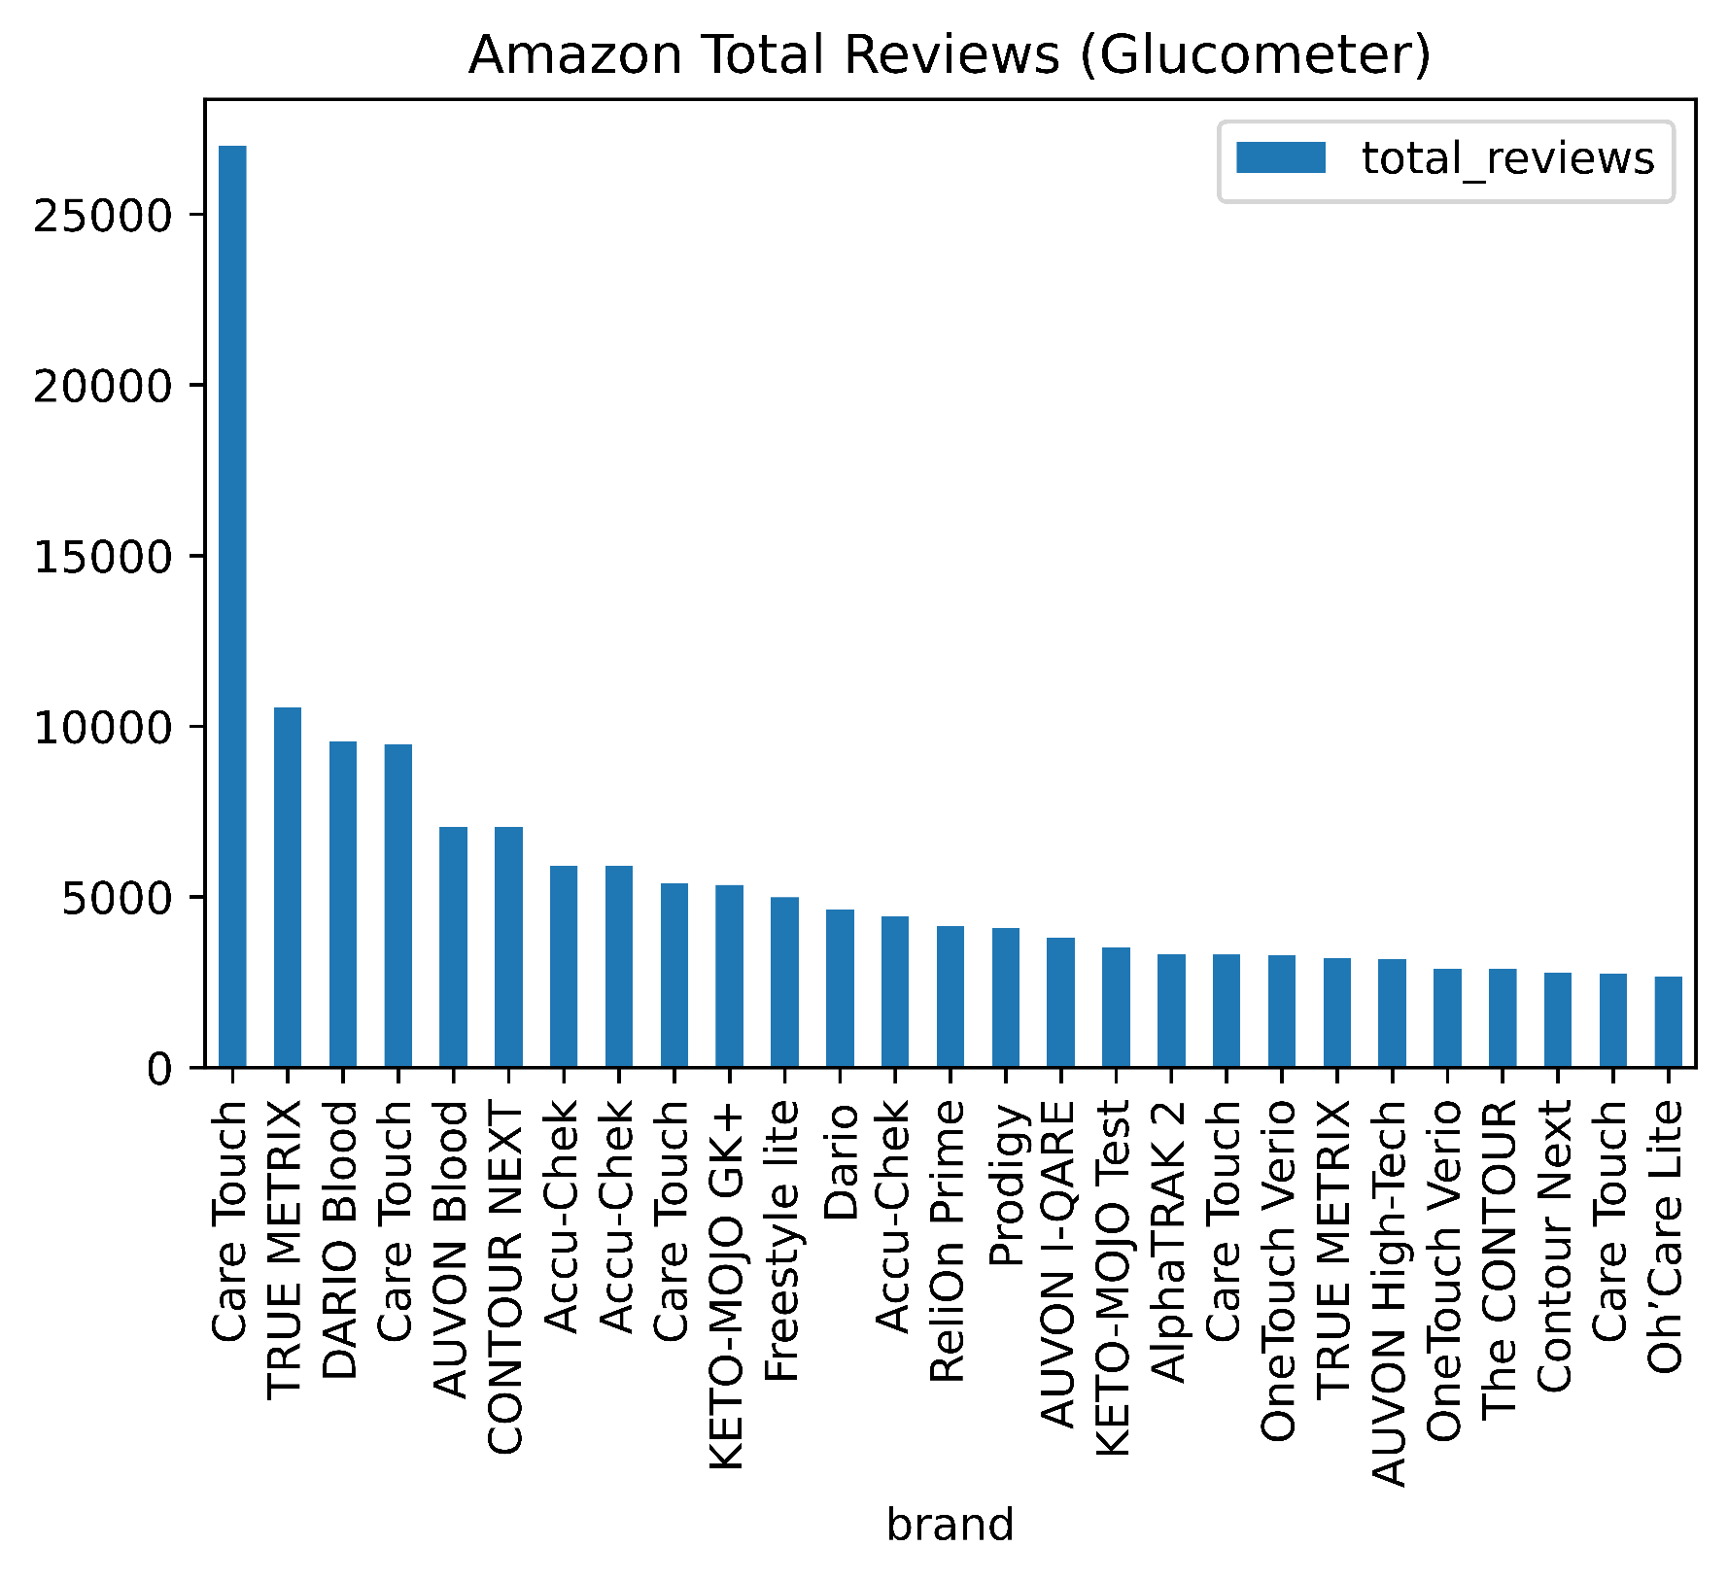
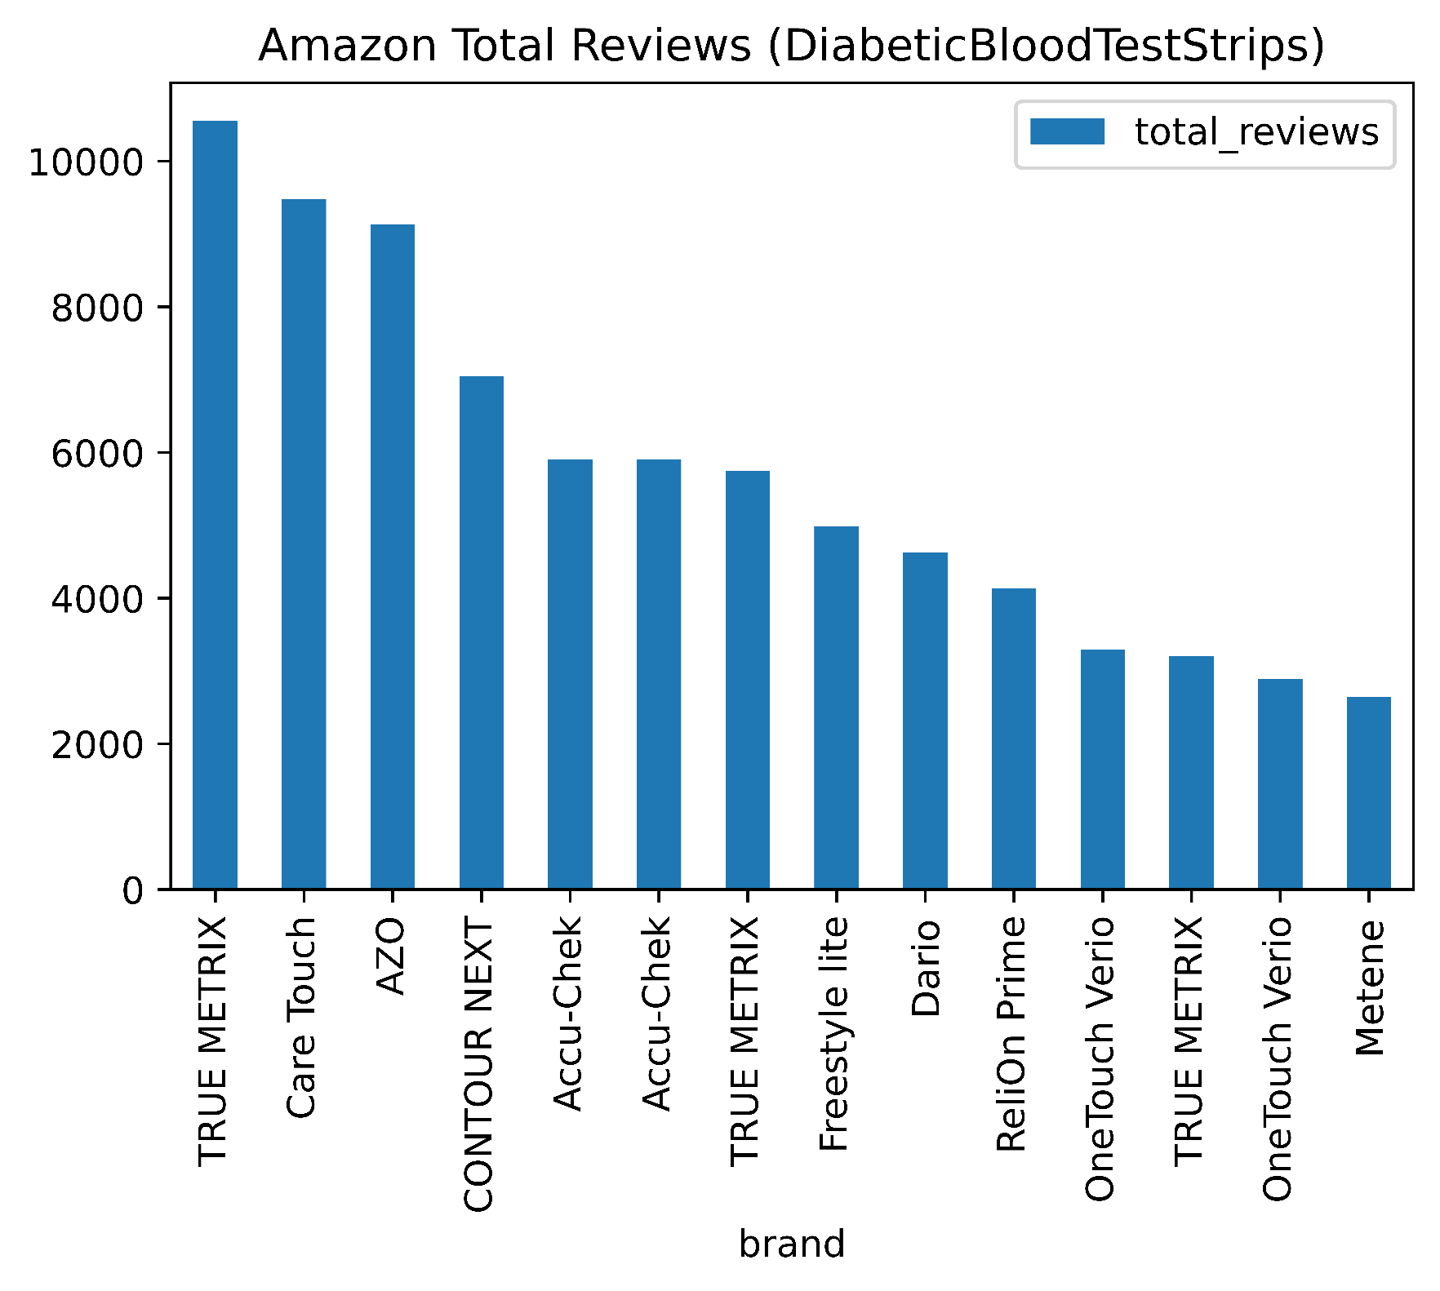
單項商品Review量 (只顯示品牌)
顯示單項商品的Review數量，從中可以看出 Care Touch, TRUE METRIX, Accu-Chek 的其中一樣產品的Review量特別高。
Filtered by items with 2500+ reviews only
Data from 2022/4/26

Slide 4
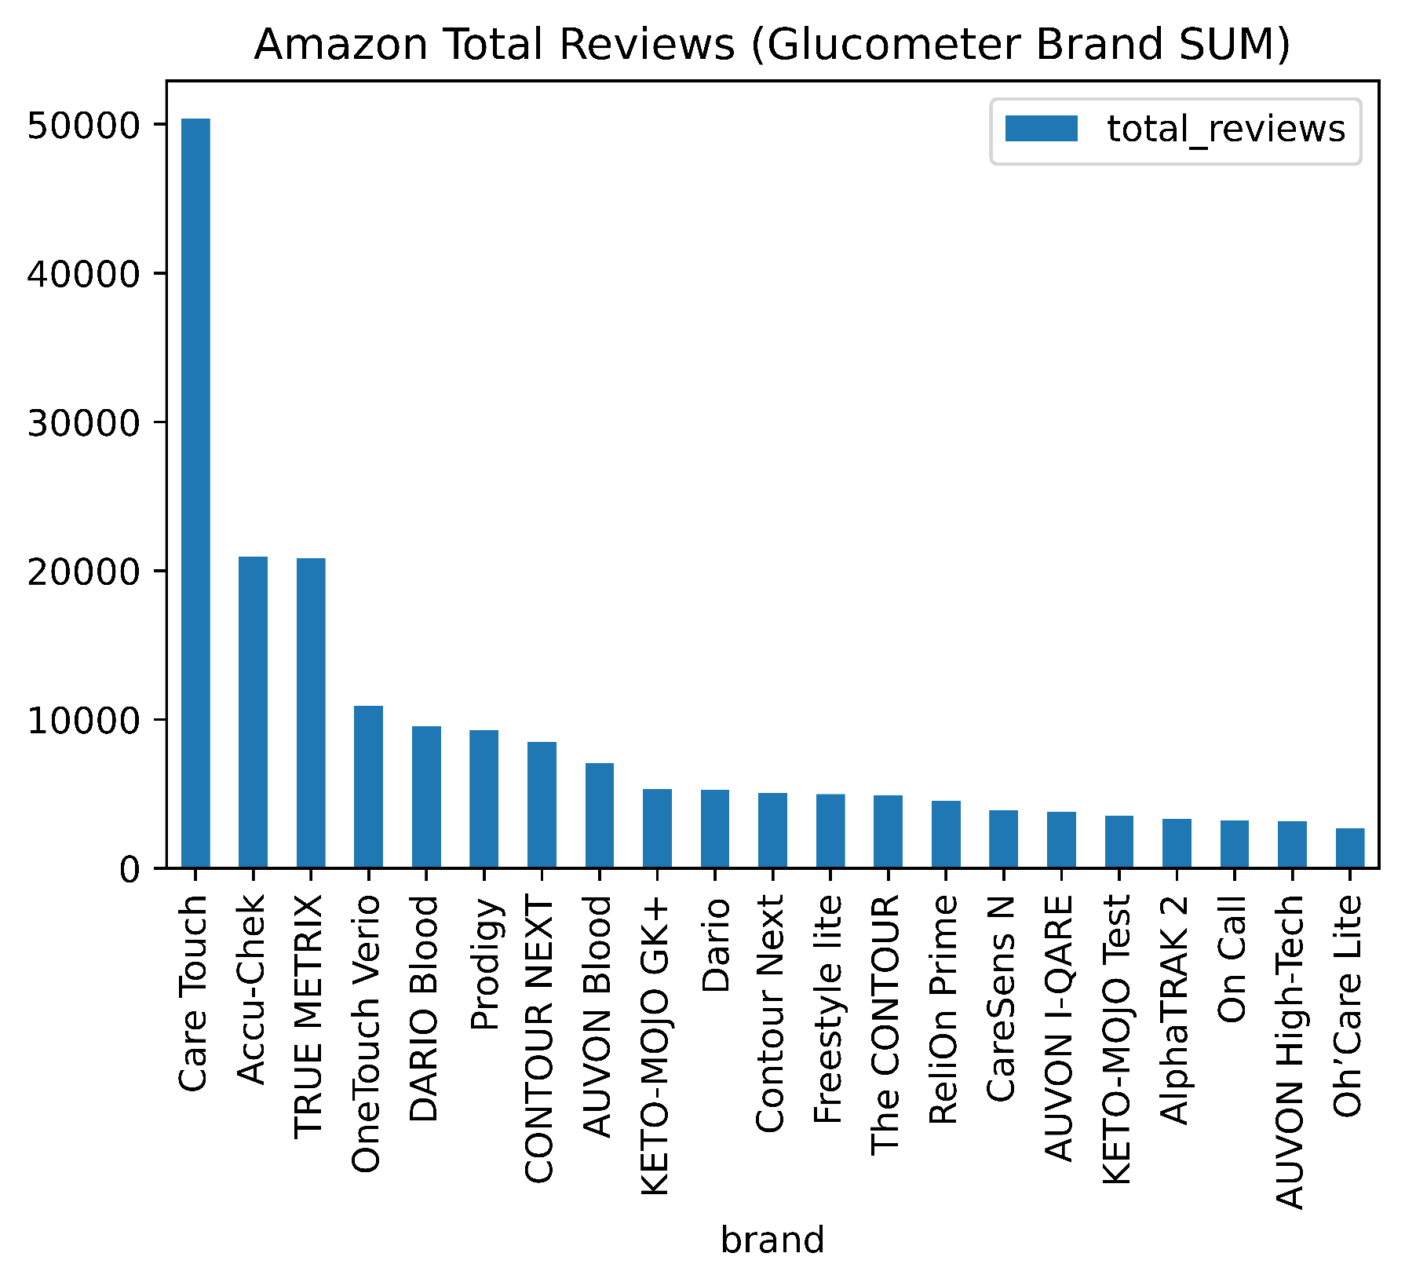
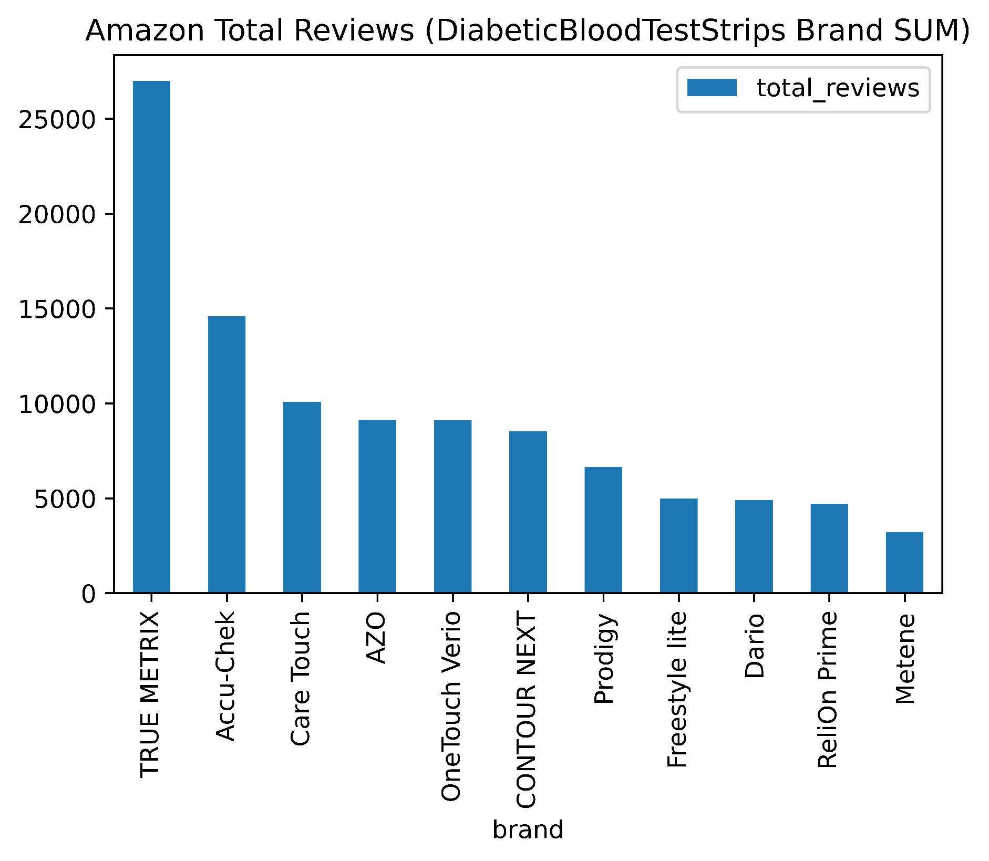
同品牌商品統合Review量
將同品牌的商品資料統合後, TRUE METRIX, Accu-Chek, Care Touch 的 Review量遠高於其他品牌。
Aggregate by brand then filter by brand with 2500+ reviews
Data from 2022/4/26

Slide 5
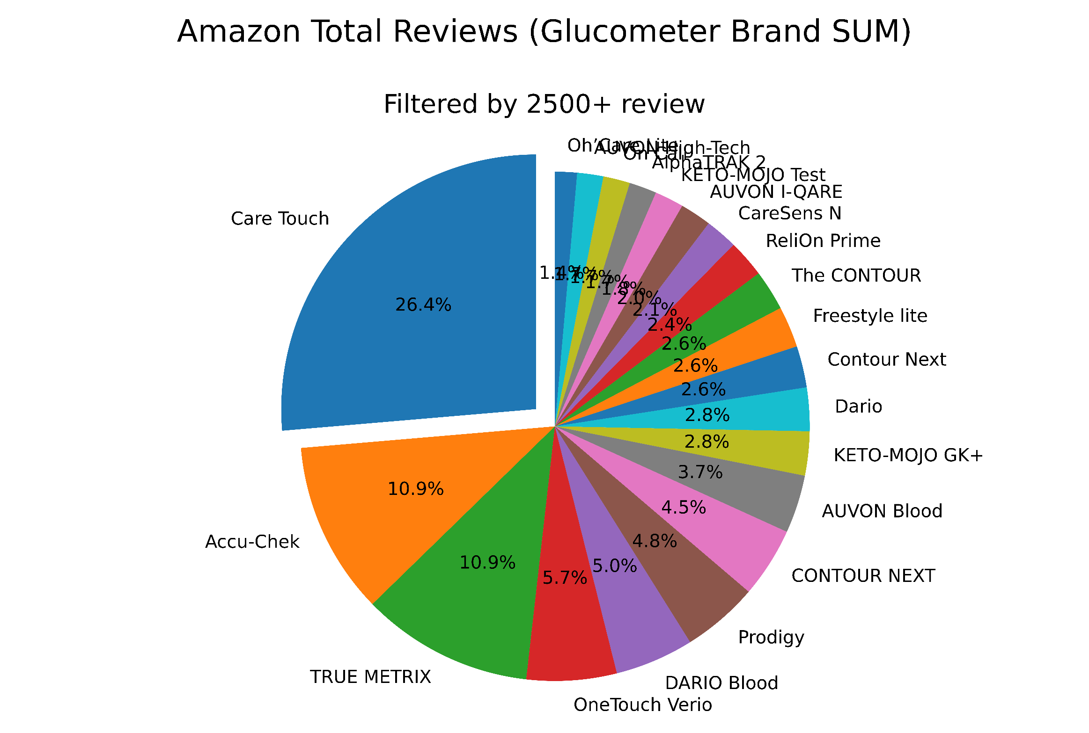
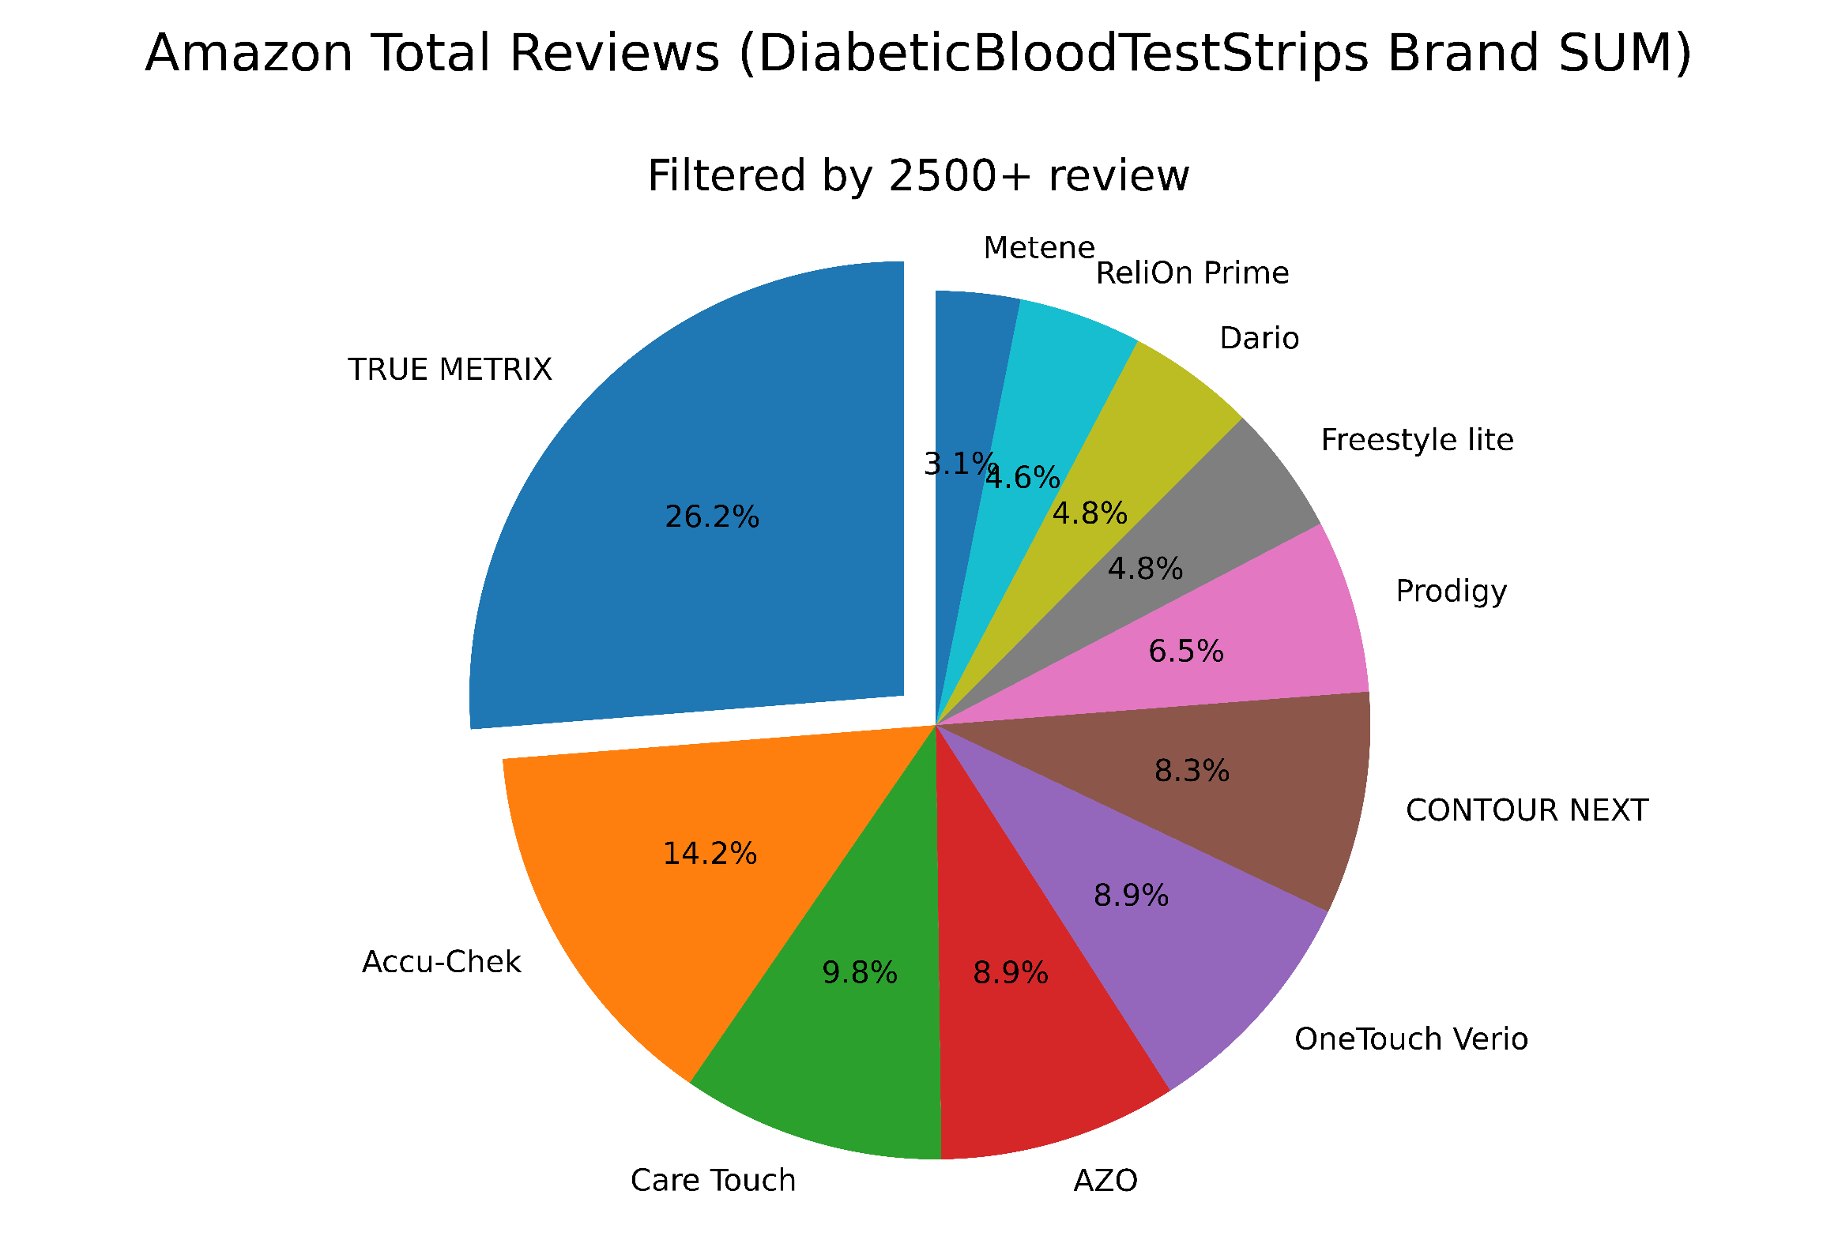
同品牌商品統合Review量
只用2500+總Review量的品牌來構圖，其中以Care Touch的Glucometer和TRUE METRIX的Test Strip獲勝。
Brands with 2500+ Reviews only
Data from 2022/4/26

Slide 6

Conclusion
縮小差距
TRUE METRIX, Accu-Check, Care Touch 的 Review 數量最大。
雖然不確定有多少是假的review, 不過從中可以大略看出此3個品牌在北美Amazon上的佔有率(3個合起來約占40%的總review量)。
相較之下，Prodigy在Amazon上的存在感並不高 (約3~5%)。

Slide 7


感謝您
Jonathan Wu
0922272727
jonathan.wu@okbiotech.com
https://github.com/jjwu1019/Amazon_DiabeticTestStrip_Review

